Slide 1
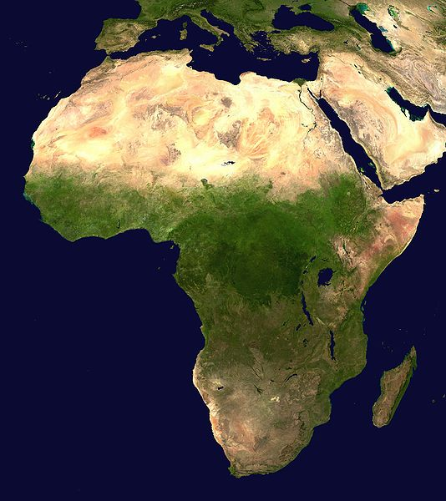
AFRIKA

Slide 3
JAMBO
Shikamoo ☺
hello
salut

Slide 4
AFRICKÉ NAJ...
Najvyššie
Pohorie
Najvyšší vrch
Najväčšie jazero
Najnižší bod

Slide 5
Najhlbšie jazero
Najdlhšia rieka
Najvodnatejšia rieka
Najväčšia púšť-

Slide 6
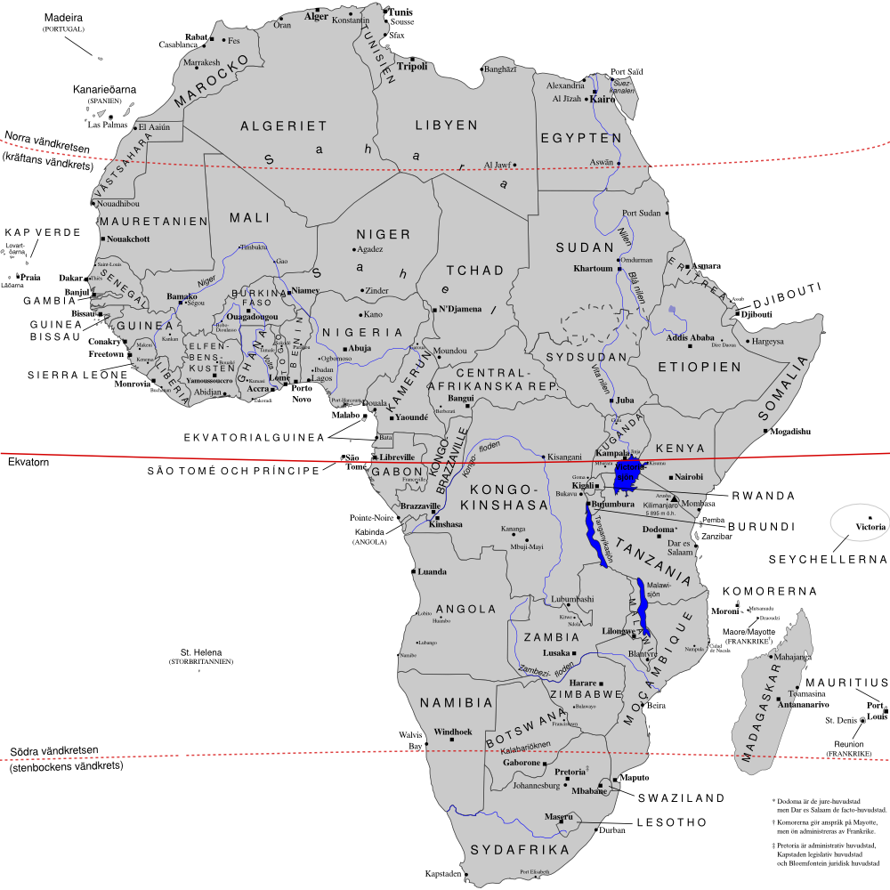
NÍL
ASALSKÁ PRELIAČ.
VIKTORIJNO JAZERO
KONGO
TANGANIKA
KILIMANDŽÁRO

Slide 7
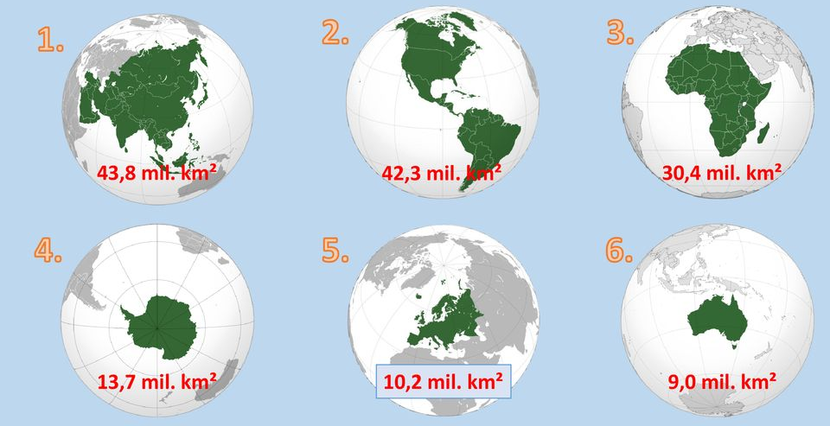
ROZLOHA:

Slide 8
ROZLOHA:
Afrika je 3.najrozľahlejší svetadiel
Rozloha je: 30,4 mil.km2
Je približne 3 krát väčšia ako Európa

Slide 9
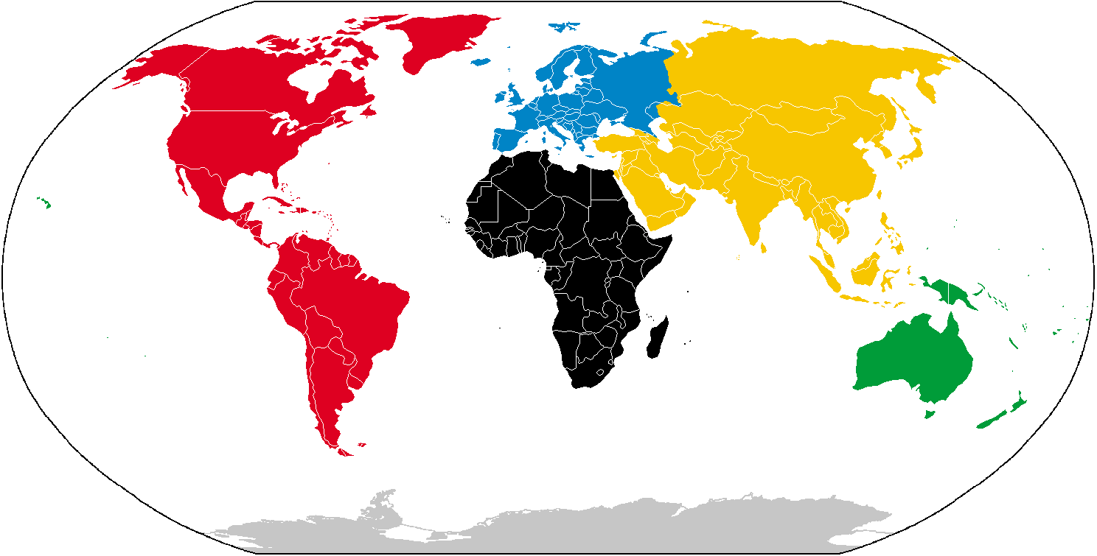
Poloha:

Slide 10
OBRATNÍK RAKA
ROVNÍK
OBRATNÍK KOZOROŽCA

Slide 11
POLOHA AFRIKY
Afrika leží na S, J, V a Z pologuli (na všetkých pologuliach)
Afrikou prechádzajú tieto rovnobežky:
rovník, obratník Raka (na S od rovnika), obratník Kozorožca (na J od rovníka)
a tento poludník – O° poludník

Slide 12
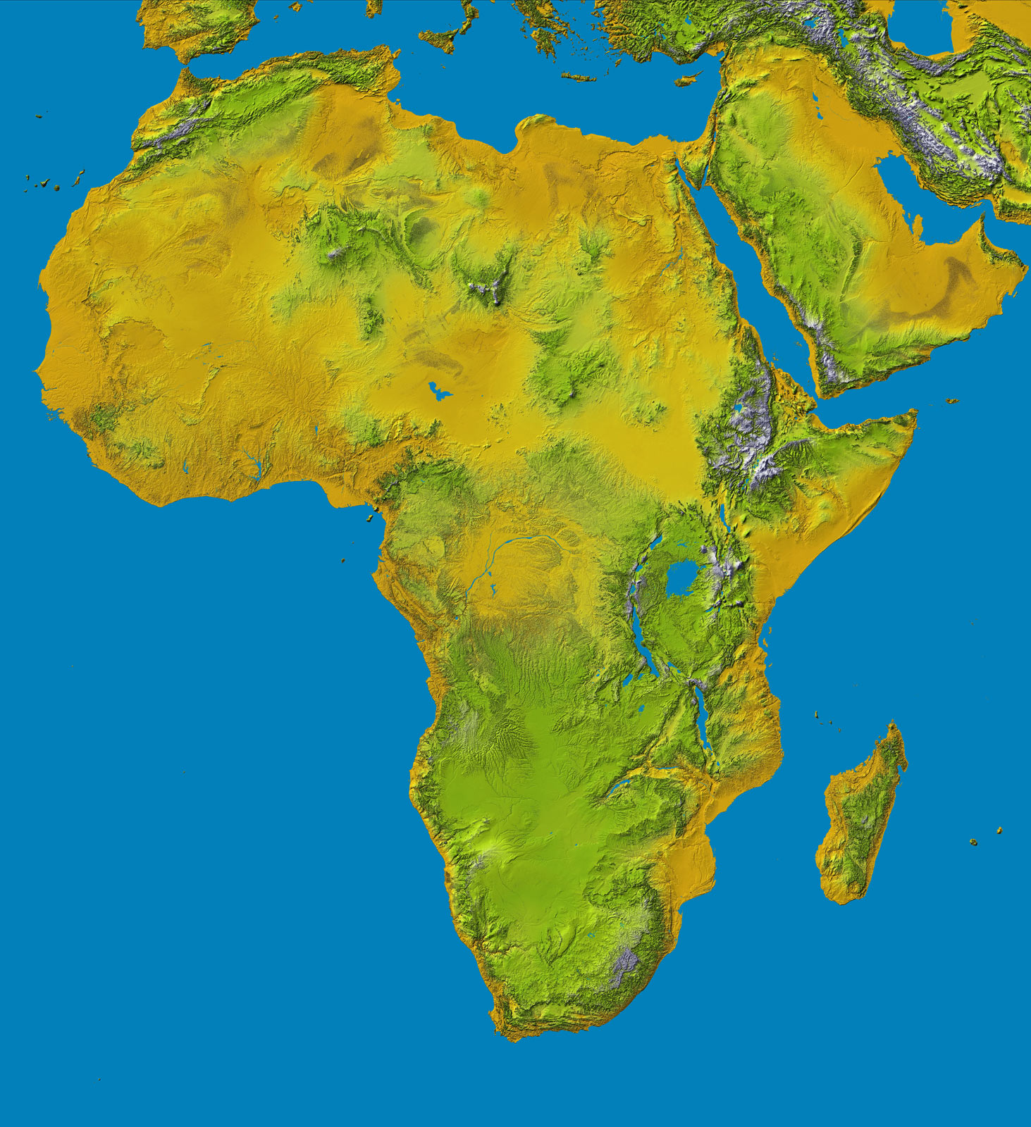
1.???
4.???
3.???
2.???
5.???

Slide 13
POLOHA AFRIKY
Afriku obmývajú tieto oceány:
zo Z – Atlantický
z V – Indický
z Juhu – Južný
Moria – Stredozemné more, Červené more
Prieliv – Mozambický
Záliv - Guinejský

Slide 14
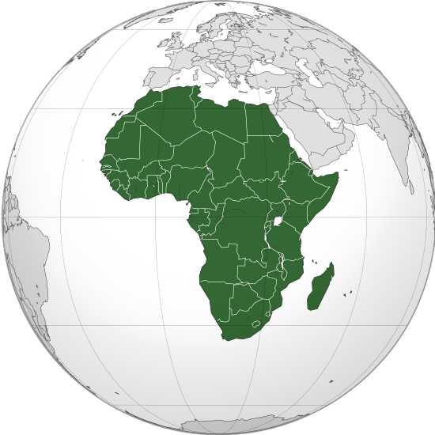

Slide 15
HRANICE AFRIKY
Hranica od Európy – Gibraltársky prieliv + Stredozemné more
Hranica od Ázie – Suezský prieplav + Červené more
Hranica od Ameriky – Atlantický oceán
Hranica od Austrálie – Indický oceán

Slide 16
ČLENITOSŤ POBREŽIA

Slide 17
SOMÁLSKY
MADAGASKAR

Slide 18
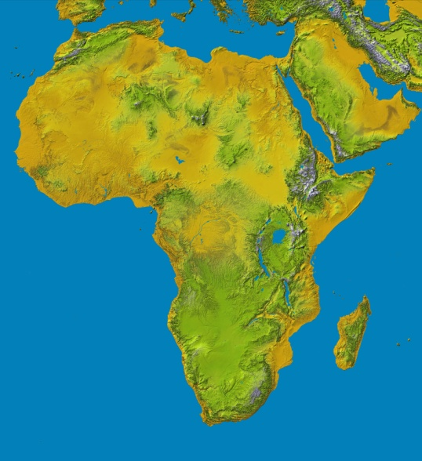
ČLENITOSŤ POBREŽIA AFRIKY
Afrika má málo členité pobrežie, to znamená, že má málo ostrovov a polostrovov.
Najznámejší polostrov – Somálsky polostrov
Najznámejší ostrov - Madagaskar

Slide 19
Nájdi jednotlivé časti pokladu, rozlúšti indície. Vydaj sa na cestu Afrikou ☺
1.Cesta sa začala v oceáne, ktorý obmýva Afriku z juhu aj z východu. 2.Pokračovala prielivom, ktorý oddeľuje Afriku od Madagaskaru. 3.Ďalšou zastávkou bol štát s hlavným mestom Tunis. 4. Cesta pokračovala do najvyspelejšej krajiny Afriky, v ktorej leží pohorie Dračie vrchy. 5. Odtiaľ lietadlom cez rovník až ďaleko na sever, do krajiny kde ústí rieka Níl. 6. Predposledný kúsok pokladu sa našiel v najvyššom pohorí Afriky. 7. Poslednou zastávkou bol štát. v ktorom leží púšť Namib.

Slide 20
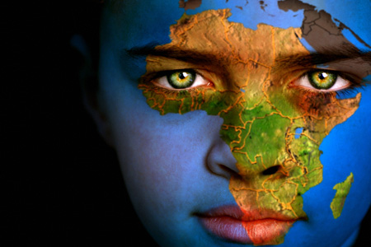
Ďakujem za pozornosť

